Slide 1


Slide 2


Slide 3






تعيين تلميذ(ة) للإجابة
توجيهات و شرح التعليمات
عرض فيديو
المرور بين الصفوف للمساعدة و تصحيح الإنجازات
عمل في ثنائيات
نهاية الشريط، المرور إلى الشريحة الموالية.

Slide 4

تنظيم حصص الأسبوع الثالث
اليوم 4 -
اليوم1 -
نشاط اعتيادي
ورشة الكتابة: إملاء
ورشة الكتابة : إنتاج كتابي – الحصة1
نشاط اعتيادي
المعجم
الاستماع
اليوم 5 -
اليوم2 -
نشاط اعتيادي
قراءة : ما بعد القراءة : تقويم المقروء
ورشة الكتابة : إنتاج كتابي الحصة 2
نشاط اعتيادي
قراءة : ما قبل القراءة: التوقع والتحقق
قراءة : أثناء القراءة – الفهم
اليوم 6 -
اليوم 3 -
نشاط اعتيادي
مراجعة توليف (شكل وفهم)
القراءة الاثرائية : الحصة 3
نشاط اعتيادي
قراءة : أثناء القراءة
ورشة الكتابة: الصرف والتحويل .
Révision
Lecture offerte

Slide 5






هيكلة حصة اليوم
- 01 انشطة اعتيادية
يومياتي في الكتابة
- 02ورشة الكتابة– الإملاء
الألف اللينة في الأسماء.
- 03ورشة الكتابة – الإنتاج الكتابي
كتابة نص توجيهي – الحصة 1

Slide 6

عند نهاية الحصة
على الأقل 80% من المتعلمين سيكونون قادرين على:
كتابة فقرة بسيطة لتقديم نصائح؛
توظيف قاعدة كتابة الألف اللينة في الأسماء؛
التعرف على عناصر نص توجيهي.

Slide 7

افتتاح الحصة
افتتاح الحصة
ترحيب
نشاط اعتيادي : يومياتي في الكتابة.

Slide 8

مرحبا بكم ، سنبدأ حصة اللغة العربية.
اختـتام الحــصة
الإنتاج الكتابي
الإملاء
افتتاح الحصة

Slide 9


ضعوا اللوحة والكراسة في القمطر
اختـتام الحــصة
الإنتاج الكتابي
الإملاء
افتتاح الحصة

Slide 10
سنشرع في نشاط يومياتي في الكتابة.
اختـتام الحــصة
الإنتاج الكتابي
الإملاء
افتتاح الحصة
يَوْمِيّاتي في ﭐلْكِتابَةِ.

Slide 11
على دفاتركم : أكتبوا فقرة بسيطة مستعينين بالأسئلة التالية
اختـتام الحــصة
الإنتاج الكتابي
الإملاء
افتتاح الحصة
اُكْتُبْ أَرْبَعَ نَصائِحَ تُوَجِّهُها إِلى زُمَلائِكَ حَوْلَ ٱلِاسْتِخْدامِ ٱلسَّليمِ لِلْهاتِفِ ، مُسْتَعيناً بِٱلْمُوَجِّهاتِ أَدْناهُ.
عَناصِرُ النَّصِيحَةِ = أُسْلوبٌ نُصْحٍ+ فِعْلٌ + تَعْلِيلٌ (لِأَنَّ / إِذْ إِنَّ ...)

Slide 12
سأمر بين الصفوف لمساعدتكم. معكم 5 دقائق للإنجاز.
اختـتام الحــصة
الإنتاج الكتابي
الإملاء
افتتاح الحصة
اُكْتُبْ أَرْبَعَ نَصائِحَ تُوَجِّهُها إِلى زُمَلائِكَ حَوْلَ ٱلِاسْتِخْدامِ ٱلسَّليمِ لِلْهاتِفِ ، مُسْتَعيناً بِٱلْمُوَجِّهاتِ أَدْناهُ.
عَناصِرُ النَّصِيحَةِ = أُسْلوبٌ نُصْحٍ+ فِعْلٌ + تَعْلِيلٌ (لِأَنَّ / إِذْ إِنَّ ...)

Slide 13
من يقرأ إنجازه؟
اختـتام الحــصة
الإنتاج الكتابي
الإملاء
افتتاح الحصة
اُكْتُبْ أَرْبَعَ نَصائِحَ تُوَجِّهُها إِلى زُمَلائِكَ حَوْلَ ٱلِاسْتِخْدامِ ٱلسَّليمِ لِلْهاتِفِ ، مُسْتَعيناً بِٱلْمُوَجِّهاتِ أَدْناهُ.
عَناصِرُ النَّصِيحَةِ = أُسْلوبٌ نُصْحٍ+ فِعْلٌ + تَعْلِيلٌ (لِأَنَّ / إِذْ إِنَّ ...)

Slide 14


الفائزون بنجمة الكتابة هم ...........................................................................
اختـتام الحــصة
الإنتاج الكتابي
الإملاء
افتتاح الحصة
تَحَدّي ٱلْكِتابَةِ

Slide 15
ورشة الكتابة – الإملاء
ورشة الكتابة – الإملاء
الألف اللينة في الأسماء.

Slide 16
اختـتام الحــصة
الإنتاج الكتابي
الإملاء
افتتاح الحصة
نتذكر قاعدة كتابة الألف اللينة في الأفعال. متى تكتب ممدودة ؟ ومتى تكتب مقصورة؟
اَلْألِـــــــفُ ٱللَّيِّنَــــــــــــةُ في ٱلْأَفْعـــــــــــــــــالِ.

Slide 17
اختـتام الحــصة
الإنتاج الكتابي
الإملاء
افتتاح الحصة
خلال هذه الحصة سنتعرف على قاعدة كتابة الألف اللينة في الأسماء
اَلْألِـــــــفُ ٱللَّيِّنَــــــــــــةُ في ٱلْأسْمــــــــــــــاءِ.

Slide 18
اختـتام الحــصة
الإنتاج الكتابي
الإملاء
افتتاح الحصة
تابعوا معي كي تتعرفوا الألف اللينة المناسبة لكل اسم.
ـــى / ى
ـــــــا / ا
؟
دُنْيـــــ......
عَصـــــ.....
مَقْهـــــــــــ....
هُـــــــــــــــد ...

Slide 19
اختـتام الحــصة
الإنتاج الكتابي
الإملاء
افتتاح الحصة
بداية أحدد نوع الاسم هل هو ثلاثي أم غير ثلاثي. حددوا نوع الأسماء التالية.
أَسْماءٌ غَيْرُ ثُلاثِيَّةٍ
أَسْماءٌ ثُلاثِيَّةٌ
؟
دُنْيـــــ......
عَصـــــ.....
مَقْهـــــــــــ....
هُـــــــــــــــد ...

Slide 20
اختـتام الحــصة
الإنتاج الكتابي
الإملاء
افتتاح الحصة
بداية أحدد نوع الاسم هل هو ثلاثي أم غير ثلاثي. حددوا نوع الأسماء التالية.
أَسْماءٌ غَيْرُ ثُلاثِيَّةٍ
أَسْماءٌ ثُلاثِيَّةٌ
دُنْيـــــ......
مَقْهـــــــــــ....
عَصـــــ.....
هُـــــــــــــــد ...

Slide 21
اختـتام الحــصة
الإنتاج الكتابي
الإملاء
افتتاح الحصة
في الأسماء الثلاثية . ابحث عن المثنى أو الجمع أو أسماء من نفس الجذر . من يقرأ؟
أَسْماءٌ ثُلاثِيَّةٌ
مَهْــــــــــــدِيٌّ
هُـــــــــــــــد ...
عَصـــــوانِ
عَصـــــ.....

Slide 22
اختـتام الحــصة
الإنتاج الكتابي
الإملاء
افتتاح الحصة
في الأسماء الثلاثية . إذا قلبت الألف ياء أكتبها مقصورة. إذا قلبت واوا أكتبها ممدودة
أَسْماءٌ ثُلاثِيَّةٌ
هُـــــــــــــــدى
مَهْــــــــــــدِيٌّ
عَصـــــــا
عَصـــــوانِ

Slide 23
اختـتام الحــصة
الإنتاج الكتابي
الإملاء
افتتاح الحصة
في الأسماء غير الثلاثية . ألاحظ الحرف الذي قبلها.
أَسْماءٌ غَيْرُ ثُلاثِيَّةٍ
دُنْيـــــ......
دُنْيـــــ......
مَقْهـــــــــــ....
مَقْهـــــــــــ....

Slide 24
اختـتام الحــصة
الإنتاج الكتابي
الإملاء
افتتاح الحصة
إذا أتت بعد ياء أكتبها ممدودة . إذا أتت بعد حرف آخر أكتبها مقصورة
أَسْماءٌ غَيْرُ ثُلاثِيَّةٍ
دُنْيـــــا
دُنْيـــــ......
مَقْهـــــــــــى
مَقْهـــــــــــ....

Slide 25

لنتذكر. متى تكتب الألف اللينة مقصورة أو ممدودة في الأسماء؟
اختـتام الحــصة
الإنتاج الكتابي
الإملاء
افتتاح الحصة
اَلْألِـــــــفُ ٱللَّيِّنَــــــــــــةُ في ٱلْأسْمـــــــــــــــاءِ.

Slide 26
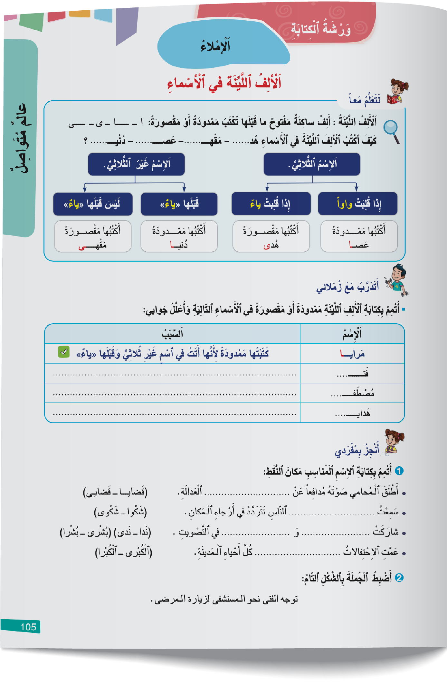
اختـتام الحــصة
الإنتاج الكتابي
الإملاء
افتتاح الحصة
خذوا الصفحة 105 من كراساتكم. من يقرأ القاعدة؟

Slide 27
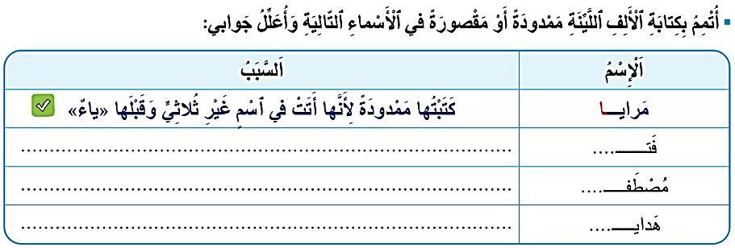
الآن؛ في ثنائيات، أنجزوا النشاط التالي.
اختـتام الحــصة
الإنتاج الكتابي
الإملاء
افتتاح الحصة

Slide 28
سأمر بين الصفوف لمساعدتكم.
اختـتام الحــصة
الإنتاج الكتابي
الإملاء
افتتاح الحصة

Slide 29
نصحح الآن. من يقرأ جوابه ؟هل أنتم متفقون؟
اختـتام الحــصة
الإنتاج الكتابي
الإملاء
افتتاح الحصة

Slide 30
صححوا.
اختـتام الحــصة
الإنتاج الكتابي
الإملاء
افتتاح الحصة
كَتَبْتُها مَقْصورَةً لِأَنَّها أَتَتْ في ٱسْمٍ ثُلاثِيٍّ وَقُلِبَتْ "ياءً".
ـــى
كَتَبْتُها مَقْصورَةً لِأَنَّها أَتَتْ في ٱسْمٍ غَيْرِ ثُلاثِيٍّ وَلَيْسَ قَبْلَها "ياءٌ"
ـــى
كَتَبْتُها مَمْدودَةً لِأَنَّها أَتَتْ في ٱسْمٍ غَيْرِ ثُلاثِيٍّ وَ قَبْلَها "ياءٌ"
ـــا

Slide 31
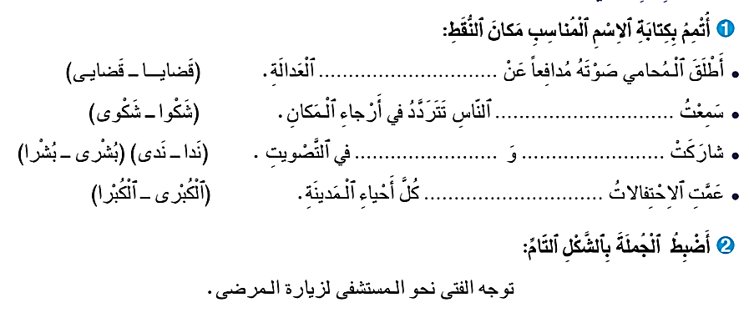
الآن خذوا دفاتر القسم. أنجزوا النشاط التالي بعد كتابة التاريخ و عنوان الدرس.
اختـتام الحــصة
الإنتاج الكتابي
الإملاء
افتتاح الحصة

Slide 32
سامر بين الصفوف لمساعدتكم.
اختـتام الحــصة
الإنتاج الكتابي
الإملاء
افتتاح الحصة

Slide 33
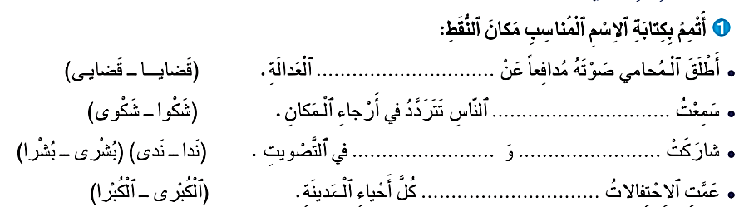
نصحح السؤال الأول على السبورة. هل أنتم متفقون؟ لماذا ؟
اختـتام الحــصة
الإنتاج الكتابي
الإملاء
افتتاح الحصة

Slide 34
صححوا.
اختـتام الحــصة
الإنتاج الكتابي
الإملاء
افتتاح الحصة
قَضايا
شَكْوى
بُشْرى
نَدى
ٱلْكُبْرى

Slide 35
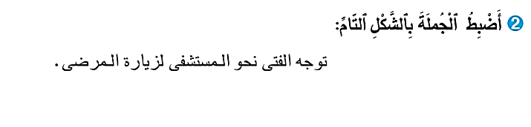
نصحح السؤال الثاني على السبورة. هل أنتم متفقون؟ لماذا ؟
اختـتام الحــصة
الإنتاج الكتابي
الإملاء
افتتاح الحصة

Slide 36
صححوا.
اختـتام الحــصة
الإنتاج الكتابي
الإملاء
افتتاح الحصة
تَوَجَّهَ ٱلْفَتى نَحْوَ ٱلْمُسْتَشْفى لِزِيارَةِ ٱلْمَرْضى.

Slide 37
ورشة الكتابة – الإنتاج الكتابي
ورشة الكتابة – الإنتاج الكتابي
كتابة نص توجيهي – الحصة 1

Slide 38
سنشرع الآن في حصة الإنتاج الكتابي. سوف تتعلمون كتابة نص توجيهي.
اختـتام الحــصة
الإنتاج الكتابي
الإملاء
افتتاح الحصة
كِتابَةُ نَصٍّ تَوْجيهِيٍّ

Slide 39
نكتب النص التوجيه لدعوة القارئ للقيام بعمل أو تركه أو الالتزام بسلوك أو تجنبه
اختـتام الحــصة
الإنتاج الكتابي
الإملاء
افتتاح الحصة
كِتابَةُ نَصٍّ تَوْجيهِيٍّ

Slide 40
لكتابة نص توجيهي أبدأ بمقدمة تشير لأهمية الموضوع و تجذب انتباه القارئ . من يقرأ المثال؟
اختـتام الحــصة
الإنتاج الكتابي
الإملاء
افتتاح الحصة
اَلْمُقَدِّمَةُ
تُعَدُّ ٱلسَّلامَةُ ٱلطُّرُقِيَّةُ مِنْ أَهَمِّ ٱلْمَواضيعِ ٱلَّتي تَشْغَلُ بالَ ٱلْمُجْتَمَعِ، إِذْ إِنَّ حَوادِثَ ٱلطَّريقِ تُخَلِّفُ أَضْراراً جَسيمَةً تَطالُ ٱلأَفْرادَ وَٱلْعائِلاتِ. وَلِهَذا وَجَبَ عَلى ٱلْجَميعِ، صِغاراً وَكِباراً، أَنْ يَلْتَزِموا بِقَواعِدِ ٱلسَّلامَةِ في ٱلطَّريقِ.

Slide 41
ثم أكتب عرضا أقدم فيه توجيهات (أوامر – نواهي – نصائح – قواعد) . من يقرأ النموذج؟
اختـتام الحــصة
الإنتاج الكتابي
الإملاء
افتتاح الحصة
اَلْعَرْضُ
لِلْوِقايَةِ مِنْ حَوادِثِ ٱلطَّريقِ، يَنْبَغي أَوَّلاً ٱلِالْتِزامُ بِإِشاراتِ ٱلْمُرورِ وَٱلتَّوَقُّفُ عِنْدَ ٱلضَّوْءِ ٱلأَحْمَرِ. لا تَعْبُرِ ٱلطَّريقَ إِلّا مِنَ ٱلْمَمَرّاتِ ٱلْمُخَصَّصَةِ لِلرّاجِلينَ. اُنْظُرْ يَميناً وَيَساراً قَبْلَ ٱلْعُبورِ. إِيّاكَ أَنْ تَنْشَغِلَ بِهاتِفِكَ أَوْ بِٱللَّعِبِ أَثْناءَ ٱلسَّيْرِ. عَلَيْكَ أَنْ تُنَبِّهَ أَصْدِقاءَكَ وَتَنْصَحَهُمْ إِنْ رَأَيْتَهُمْ يَتَصَرَّفونَ بِطَريقَةٍ خَطيرَةٍ، لِأَنَّ ٱلنَّصيحَةَ تُنْقِذُ ٱلأَرْوَاحَ أَحْياناً.

Slide 42
في الخاتمة أبرز أهمية التوجيهات و أحث على تطبيقها . من يقرأ النموذج؟
اختـتام الحــصة
الإنتاج الكتابي
الإملاء
افتتاح الحصة
اَلْخاتِمَةُ
إِنَّ تَطْبيقَ قَواعِدِ ٱلسَّلامَةِ ٱلطُّرُقِيَّةِ لَيْسَ أَمْراً ٱخْتِيارِيّاً، بَلْ هُوَ واجِبٌ يُحافِظُ عَلى حَياتِنا وَحَياةِ ٱلْآخَرينَ. لِنَكُنْ مَسْؤولينَ وَواعينَ في كُلِّ مَرَّةٍ نَخْطو فيها خارِجَ ٱلْبَيْتِ، فَسَلامَتُنا تَبْدَأُ بِسُلوكِنا نَحْنُ.

Slide 43
إليكم نموذج النص الإخباري حول السلامة الطرقية. من يقرأ؟
اختـتام الحــصة
الإنتاج الكتابي
الإملاء
افتتاح الحصة
تُعَدُّ ٱلسَّلامَةُ ٱلطُّرُقِيَّةُ مِنْ أَهَمِّ ٱلْمَواضيعِ ٱلَّتي تَشْغَلُ بالَ ٱلْمُجْتَمَعِ، إِذْ إِنَّ حَوادِثَ ٱلطَّريقِ تُخَلِّفُ أَضْراراً جَسيمَةً تَطالُ ٱلأَفْرادَ وَٱلْعائِلاتِ. وَلِهَذا وَجَبَ عَلى ٱلْجَميعِ، صِغاراً وَكِباراً، أَنْ يَلْتَزِموا بِقَواعِدِ ٱلسَّلامَةِ في ٱلطَّريقِ.
لِلْوِقايَةِ مِنْ حَوادِثِ ٱلطَّريقِ، يَنْبَغي أَوَّلاً ٱلِالْتِزامُ بِإِشاراتِ ٱلْمُرورِ وَٱلتَّوَقُّفُ عِنْدَ ٱلضَّوْءِ ٱلأَحْمَرِ. لا تَعْبُرِ ٱلطَّريقَ إِلّا مِنَ ٱلْمَمَرّاتِ ٱلْمُخَصَّصَةِ لِلرّاجِلينَ. اُنْظُرْ يَميناً وَيَساراً قَبْلَ ٱلْعُبورِ. إِيّاكَ أَنْ تَنْشَغِلَ بِهاتِفِكَ أَوْ بِٱللَّعِبِ أَثْناءَ ٱلسَّيْرِ. عَلَيْكَ أَنْ تُنَبِّهَ أَصْدِقاءَكَ وَتَنْصَحَهُمْ إِنْ رَأَيْتَهُمْ يَتَصَرَّفونَ بِطَريقَةٍ خَطيرَةٍ، لِأَنَّ ٱلنَّصيحَةَ تُنْقِذُ ٱلأَرْوَاحَ أَحْياناً.
إِنَّ تَطْبيقَ قَواعِدِ ٱلسَّلامَةِ ٱلطُّرُقِيَّةِ لَيْسَ أَمْراً ٱخْتِيارِيّاً، بَلْ هُوَ واجِبٌ يُحافِظُ عَلى حَياتِنا وَحَياةِ ٱلْآخَرينَ. لِنَكُنْ مَسْؤولينَ وَواعينَ في كُلِّ مَرَّةٍ نَخْطو فيها خارِجَ ٱلْبَيْتِ، فَسَلامَتُنا تَبْدَأُ بِسُلوكِنا نَحْنُ.

Slide 44
من يذكرنا بعناصر النص التوجيهي . ماذا نكتب في المقدمة و العرض و الخاتمة؟
اختـتام الحــصة
الإنتاج الكتابي
الإملاء
افتتاح الحصة
كِتابَةُ نَصٍّ تَوْجيهِيٍّ

Slide 45
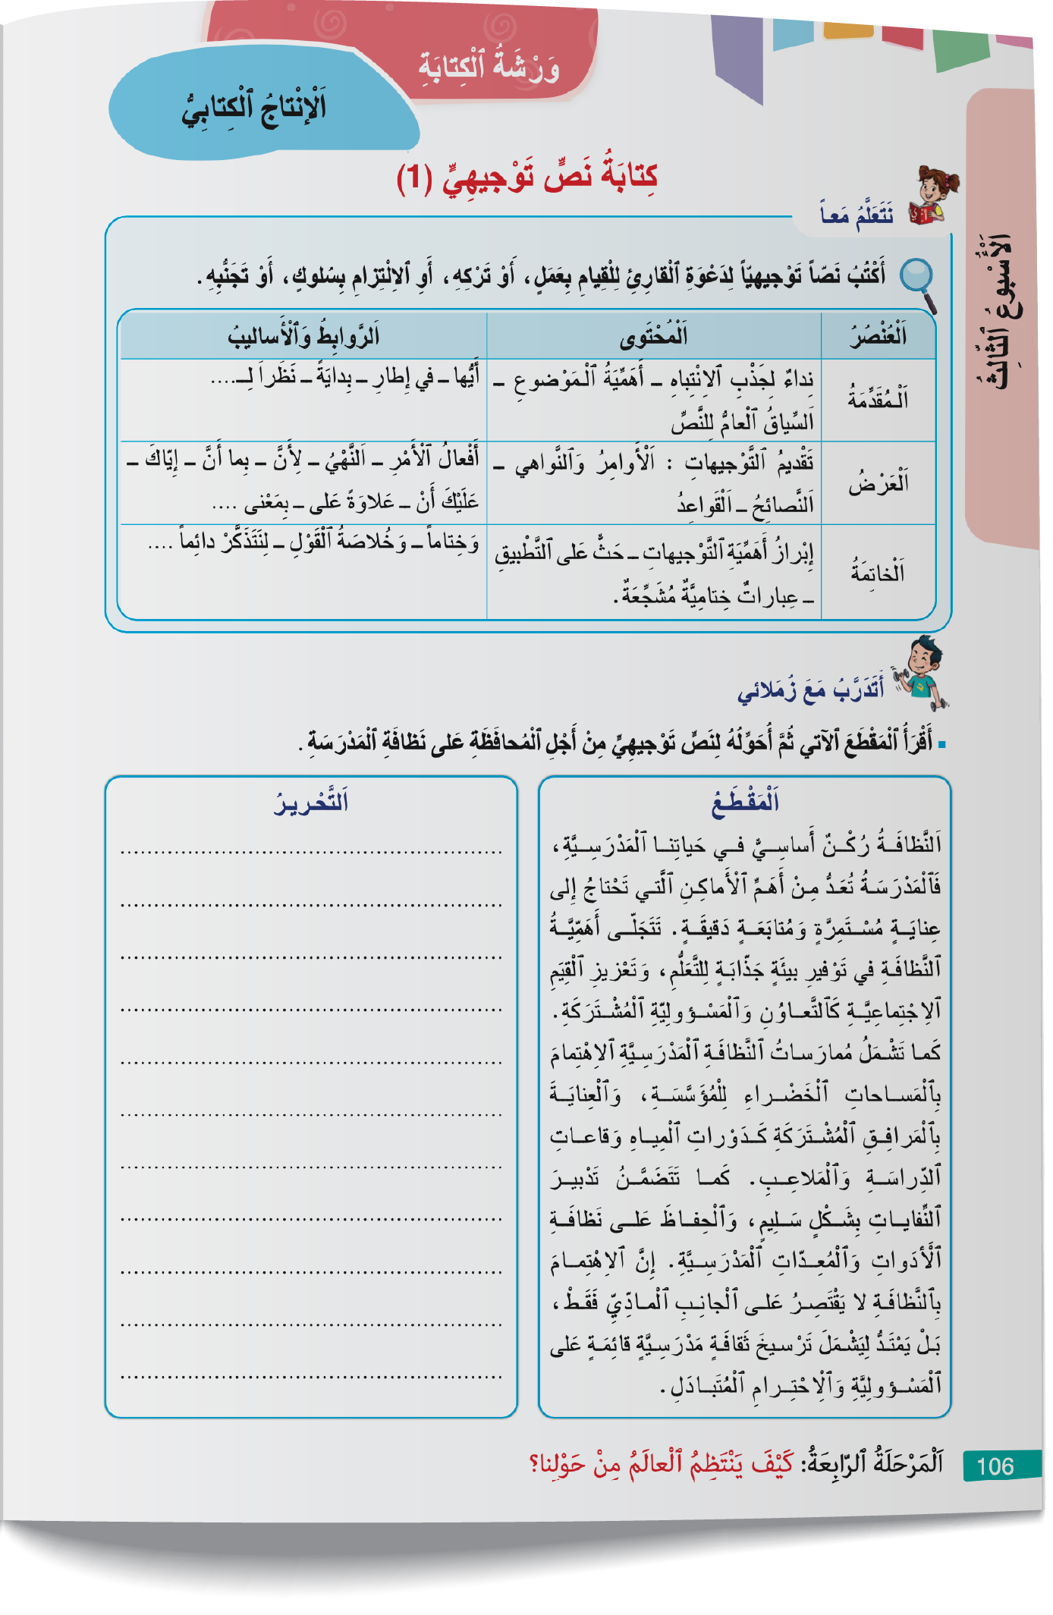
خذوا كراساتكم. الصفحة 106 . من يقرأ عناصر النص التوجيهي؟
اختـتام الحــصة
الإنتاج الكتابي
الإملاء
افتتاح الحصة

Slide 46
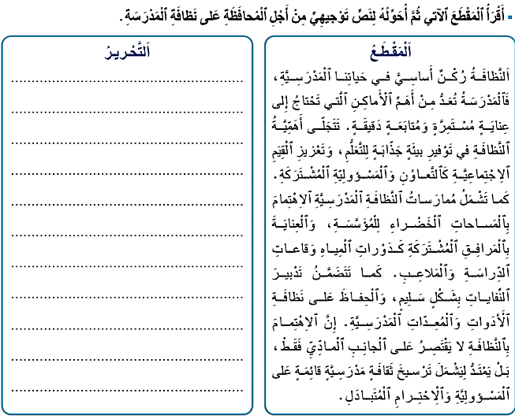
ستشتغلون في ثنائيات لإنجاز النشاط التالي على كراساتكم.
اختـتام الحــصة
الإنتاج الكتابي
الإملاء
افتتاح الحصة

Slide 47
سأمر بين الصفوف لمساعدتكم.
اختـتام الحــصة
الإنتاج الكتابي
الإملاء
افتتاح الحصة

Slide 48
استعينوا بالنموذج التالي و عناصر النص التوجيهي لإجابة.
اختـتام الحــصة
الإنتاج الكتابي
الإملاء
افتتاح الحصة
تُعَدُّ ٱلسَّلامَةُ ٱلطُّرُقِيَّةُ مِنْ أَهَمِّ ٱلْمَواضيعِ ٱلَّتي تَشْغَلُ بالَ ٱلْمُجْتَمَعِ، إِذْ إِنَّ حَوادِثَ ٱلطَّريقِ تُخَلِّفُ أَضْراراً جَسيمَةً تَطالُ ٱلأَفْرادَ وَٱلْعائِلاتِ. وَلِهَذا وَجَبَ عَلى ٱلْجَميعِ، صِغاراً وَكِباراً، أَنْ يَلْتَزِموا بِقَواعِدِ ٱلسَّلامَةِ في ٱلطَّريقِ.
لِلْوِقايَةِ مِنْ حَوادِثِ ٱلطَّريقِ، يَنْبَغي أَوَّلاً ٱلِالْتِزامُ بِإِشاراتِ ٱلْمُرورِ وَٱلتَّوَقُّفُ عِنْدَ ٱلضَّوْءِ ٱلأَحْمَرِ. لا تَعْبُرِ ٱلطَّريقَ إِلّا مِنَ ٱلْمَمَرّاتِ ٱلْمُخَصَّصَةِ لِلرّاجِلينَ. اُنْظُرْ يَميناً وَيَساراً قَبْلَ ٱلْعُبورِ. إِيّاكَ أَنْ تَنْشَغِلَ بِهاتِفِكَ أَوْ بِٱللَّعِبِ أَثْناءَ ٱلسَّيْرِ. عَلَيْكَ أَنْ تُنَبِّهَ أَصْدِقاءَكَ وَتَنْصَحَهُمْ إِنْ رَأَيْتَهُمْ يَتَصَرَّفونَ بِطَريقَةٍ خَطيرَةٍ، لِأَنَّ ٱلنَّصيحَةَ تُنْقِذُ ٱلأَرْوَاحَ أَحْياناً.
إِنَّ تَطْبيقَ قَواعِدِ ٱلسَّلامَةِ ٱلطُّرُقِيَّةِ لَيْسَ أَمْراً ٱخْتِيارِيّاً، بَلْ هُوَ واجِبٌ يُحافِظُ عَلى حَياتِنا وَحَياةِ ٱلْآخَرينَ. لِنَكُنْ مَسْؤولينَ وَواعينَ في كُلِّ مَرَّةٍ نَخْطو فيها خارِجَ ٱلْبَيْتِ، فَسَلامَتُنا تَبْدَأُ بِسُلوكِنا نَحْنُ.

Slide 49
نصحح . من يقرأ جوابه؟
اختـتام الحــصة
الإنتاج الكتابي
الإملاء
افتتاح الحصة

Slide 50
إليكم هذا النموذج دونوه على دفاتركم.
اختـتام الحــصة
الإنتاج الكتابي
الإملاء
افتتاح الحصة
تُعَدُّ نَظافَةُ ٱلْمَدْرَسَةِ مَسْؤُولِيَّةَ ٱلْجَميعِ، إِذْ إِنَّها تَنْعَكِسُ بِشَكْلٍ مُباشِرٍ عَلى صِحَّةِ ٱلْمُتَعَلِّمينَ وَجَمالِ مَحيطِهِمُ ٱلدِّراسِيِّ. وَلِهَذا يَجِبُ عَلى كُلِّ وَاحِدٍ مِنّا أَنْ يُسْهِمَ في ٱلْحِفاظِ عَلَيْها.
لِلْمُحافَظَةِ عَلى نَظافَةِ ٱلْمَدْرَسَةِ، يَنْبَغِي أَوَّلاً ٱلِاهْتِمامُ بِٱلْسّاحَةِ. لَا تَرْموا ٱلْأَوْساخَ وَٱلْأَوْراقَ عَلى ٱلْأَرْضِ، وَضَعْوها دائِماً في سَلَّةِ ٱلْمُهْمَلاتِ. يَجِبُ عَلَيْنا كَذَلِكَ ٱلْحِفاظُ عَلى نَظافَةِ ٱلْفُصولِ، وَنَحْرِصَ عَلى تَرْتيبِ ٱلطّاوِلاتِ وَٱلْكَراسِيِّ وَمَسْحِ ٱلسَّبّورَةِ بَعْدَ كُلِّ حِصَّةٍ. إِيّاكُمْ أَنْ تَتَصَرَّفوا بِشَكْلٍ غَيْرِ لائِقٍ، وَٱحْتَرِموا نَباتاتِ ٱلْمُؤَسَّسَةِ لِأَنَّ ٱلْمَدْرَسَةَ بَيْتُنا الثّاني.
إِنَّ ٱلْمَدْرَسَةَ ٱلنَّظيفَةَ تُشَجِّعُنا عَلى ٱلتَّعَلُّمِ وَتَمْنَحُنا ٱلرَّغْبَةَ في ٱلْحُضورِ كُلَّ يَوْمٍ. لِنَتَذَكَّرْ دائِماً أَنَّ ٱلْمَسْؤُولِيَّةَ تَبْدَأُ مِنّا جَميعاً.

Slide 51
اختتام الحصة
اختتام الحصة
ماذا تعلمتم اليوم؟
واجباتكم المنزلية.

Slide 52
من يذكرنا بكيفية كتابة الألف اللينة في الأسماء؟
اختـتام الحــصة
الإنتاج الكتابي
الإملاء
افتتاح الحصة
اَلْألِـــــــفُ ٱللَّيِّنَــــــــــــةُ في ٱلْأسْمـــــــــــــــاءِ.

Slide 53
من يذكرنا بعناصر النص التوجيهي؟
اختـتام الحــصة
الإنتاج الكتابي
الإملاء
افتتاح الحصة
اَلنَّصُّ ٱلتَّوْجيهِيِّ .

Slide 54

الفائزون بنجمة السلوك الجيد هم : ............................................
اختــتام الحــصة
ورشة الكتابة
ورشة القراءة
افتتاح الحصة

Slide 55


إلى اللقاء في الحصة المقبلة
اختـتام الحــصة
الإنتاج الكتابي
الإملاء
افتتاح الحصة

Slide 56
بناء على إنجازات المتعلمين خلال الممارسة المستقلة
ما تقديرك لنسبة التحكم في هدف الدرس؟
تسجل النسبة على صفحة اليوم من مذكرة الأستاذ.

